Slide 1
POMM1001 Tiedonkäsitykset
2.11.2017
Riikka Alanen ja Antti Lehtinen

Slide 2
Katso video
Katso ensin video (n. 3 ½ min). Ota sitten pari kolme vieruskaveria työkaveriksi. Katso video uudestaan. Pohdi samalla:
Mitä ajajan on tiedettävä?
Millaista tietoa ajajalla on oltava?
https://www.youtube.com/watch?v=MDbBX0d7Ymo
Auton ajaminen sisään autolauttaan satamassa
Lopuksi kokoamme yhteen.

Slide 3
Opiskelijat

Slide 4
Tiedon olemus
Tiedon olemusta voi lähestyä monelta kannalta
Mikä on totuus?
Mikä on tieteellinen tieto?
Onko tieteellinen tieto erilainen eri oppiaineissa?
Humanistiset tieteet vs luonnontieteet
Notes:
Ilkka ja Riikka käyvät mielenkiintoista dialogia

Slide 5
Tämä luento
Tällä luennolla näkökulma ei niinkään tieteenfilosofinen vaan psykologinen:
Millaista tietoa meillä on?
Kuinka opimme tietoa?
Mistä tiedämme, milloin se on opittu?
Mitä tekemistä tällä on koulun oppiaineiden kanssa?
Koulun oppiaineet ja niiden käsitys ’tärkeästä’ tiedosta on sosiaalisesti ja kulttuurisesti rakentunut aikojen kuluessa (ks. Pentti Moilasen luento)
Notes:
Bloomin / SOLO taksonomia?

Slide 6
Lähestymistapa
Lähestymme aiheita erityisesti ääripäiden kautta
Proseduraalinen / Deklaratiivinen tieto
Miten asia tehdään vs. Miten asia on
Arkitiedon vs. tieteellinen tieto
Koulun merkitys tieteellisen tiedon rakentajana
Vygotsky puhui jo 1920-luvulla: arkikäsitteet – akateemiset/tieteelliset käsitteet

Slide 7
Luonnontieteellinen tieto (?)
Maailmassa on eksakteja, muuttumattomia lakeja, joista saadaan tietoa luonnontieteellisen menetelmän avulla
Luonnontieteellinen menetelmä:
Yksittäisistä havainnoista malliksi (suppeampi) tai teoriaksi (laajempi)
Maailmaa selitetään kokeiden avulla tehdyillä havainnoilla
Ihminen vain tutkimuksen puolueeton toteuttaja

Slide 8
Case: Aurinkokunta
Kysymys: Miten Aurinko, Maa ja Kuu ovat suhteessa toisiinsa?
Antiikin aikana kilpailevat mallit:
Maakeskinen (Ptolemaios)
Aurinkokeskinen (Aristarkhos)
Maakeskinen “voitti”
Selitti taivaankappaleiden liikkeet ja ennusti niitä eteenpäin

Slide 9
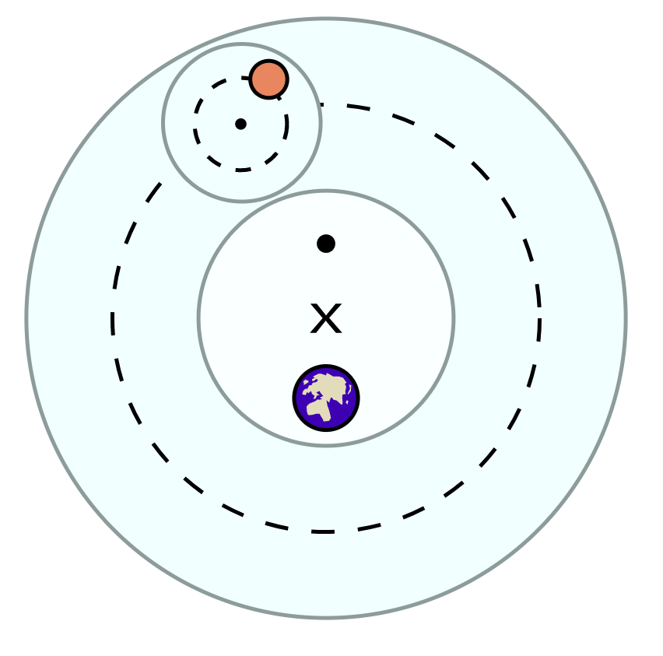

Slide 10
Case: Aurinkokunta
Vuosituhansien myötä Ptolemaioksen järjestelmästä alkoi tulla ongelmallinen
Monimutkaiset laskelmat jopa päivämäärän määräämiseksi -> katolinen kirkko toivoi muutosta
Vuonna 1543 Kopernikus: "De revolutionibus orbium coelestium" (suom. Taivaallisten kehien kierroksista)
Kirjoittajalta salaa lisätty alkukappale: “Malli on vain matemaattinen apuväline planeettojen liikkeiden laskennan yksinkertaistamiseksi, se ei kuvaa todellisuutta”
Kirkko ei ollut valmis hyväksymään, että Maa ei olisikaan maailmankaikkeuden keskus

Slide 11
Case: Aurinkokunta
Galileo Galilei ja kaukoputki 1610 ->
Epäsuoria viitteitä maakeskistä mallia vastaan
Teoria aurinkokeskeisestä mallista
Katolinen kirkko hermostui
1633 oikeudenkäynti
Galilein tuli perua aurinkokeskiset näkemyksensä, julistaa Auringon liikkumattomuuden olevan "filosofisesti mieletön ja muodollisesti kerettiläinen" ajatus sekä Maan liikkumisen olevan "uskonnollisesti virheellinen"

Slide 12
Case: Aurinkokunta
Sykäys muutokselle oli annettu:
Tyko Brahe, Johannes Kepler
Kepler: planeetat liikkuvat ellipsin muotoista rataa
Isaac Newton: Mekaniikan lait jotka selittivät planeettojen liikkeet
Teoreettinen perustelu planeettojen liikkeelle

Slide 13

MITÄ TÄSTÄ OPIMME?

Slide 14
Mitä on luonnontieteellinen tieto?
Tieto on muuttumatonta
Ihmiset ovat puolueettomia tieteentekijöitä
Tieto on aukottomasti perusteltavissa kokeilla
Tieto on eksaktia
KESKUSTELKAA

Slide 15
Mitä on luonnontieteellinen tieto?
Tieto on muuttumatonta | Tieto muuttuu ajan myötä teknologian ja menetelmien kehityksen myötä
Ihmiset ovat puolueettomia tieteentekijöitä | Kulttuuriset ja historialliset seikat vaikuttavat tieteentekoon. Tiede on ihmisten tekemää.
Tieto on aukottomasti perusteltavissa kokeilla | Kunkin ajan parhaillakin kokeilla voidaan päätyä tilanteeseen, jossa ei voida aukottomasti todistaa jotain teoriaa
Tieto on eksaktia | Tieto on muuttuvaa

Slide 16
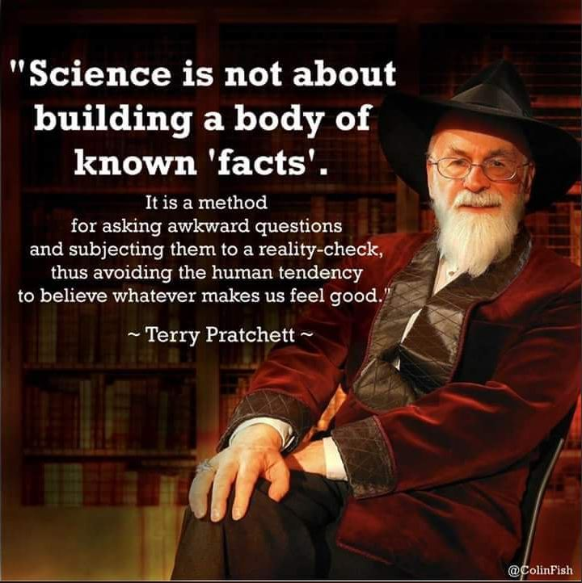

Slide 17
’Kuinka’ – ’Mitä’ - tieto
Gilbert Ryle 1949: ’Knowing how’ – ’knowing that’
Esim. ’tietää miten tehdä solmu’ – ’tietää mikä on kuningatar Viktorian syntymäpäivä’
Deklaratiivinen (’mitä’) muistitieto
Asioihin ja esineisiin liittyvä tieto (älä sekoita fakta-tietoon!)
Ilmaistavissa sanallisesti – vaikka ei ehkä aivan välttämättä
Häviävä
Proseduraalinen (’kuinka’) muistitieto (OPS2014 painottaa tätä)
Kuinka tutkimus/laskenta tehdään? Kuinka autoa ajetaan?
Erittäin vaikea pukea sanoiksi
Säilyy kauan
Lisäksi erotetaan kolmantena tiedonlajina metakognitiivinen tieto = tietoa siitä, milloin ja miten deklaratiivista ja proseduraalista tietoa voidaan käyttää esim. tehtävän / ongelman ratkaisussa

Slide 18
’Kuinka’ – ’Mitä’ - tieto
Eroa määritellään usein tiedonsiirron kautta: deklaratiivista tietoa voi ’siirtää’ muille kertomalla, proseduraalista tietoa ei voi jakaa, sen voi vain oppia tekemällä ->prosessitaitojen oppiminen korostuu

Slide 19
’Kuinka’ – ’Mitä’ - tieto
Huomaa kuitenkin: nykykäsityksen mukaan oppija rakentaa / konstruoi tiedon itse
-> mutta oppija tarvitsee tueksi opettajan ohjausta!
Deklaratiivinen / eksplisiittinen tieto ei siis ole ’siirrettävissä’ oppijan päähän, vaan kyse on sen jakamisesta (useimmiten sanallisesti)
->tieto rakennetaan sosiokulttuurisesti

Slide 20
’Kuinka’ – ’Mitä’ - tieto
Tarvitsemme molempia: esimerkiksi käsitteet kuten murtoluku, yhdyssanojen oikeinkirjoitus, kellonaika, ruotsin sivulauseen sanajärjestys ovat deklaratiivista tietoa, mutta kun tiedetään, miten niitä käytetään, tieto on proseduraalista

Slide 21
Pohdintakysymys
Pohdi vieruskaverin kanssa kuinka opetat:
Kuperkeikan?
Pannulapun tekemisen?
Kuinka lukea / kirjoittaa ohjeteksti?
Murtolukuja?
Vuodenajat?

Slide 22
Purku
Notes:
Arki- ja tieteellinen käsite

Slide 23
Arkitieto ja tieteellinen tieto
Katso kemian oppitunti (n.2 min alkua)
https://www.youtube.com/watch?v=ygt1XsUsmjg
Katso seuraava video https://www.youtube.com/watch?v=RFvVIoBC2jA

Slide 24
Arkitieto ja tieteellinen tieto
Arkitieto | Teoreettinen tieto
perustuu välittömiin havaintoihin ja kokemuksiin | perustuu tietoiseen opiskeluun, analyysiin ja yleistämiseen
koostuu yksittäisistä erillistiedoista, ei muodosta järjestelmää | muodostaa hierarkkisen järjestelmän
tiedostamatonta | tietoista, vaatii pohdintaa
yksittäisiin tilanteisiin ja esineisiin liittyviä toimintakaavoja | yleisiä lainmukaisuuksia ja periaatteita
kuvailevaa ja luokittelevaa, koskee ilmiöiden ulkoisia ominaisuuksia | selittävää, koskee ilmiöiden alkuperää, sisäisiä yhteyksiä ja periaatteita
ei selitä ilmiöiden ristiriitaisuutta | osoittaa ristiriidat ilmiöiden olemukseen kuuluviksi
Lähde: https://www.uef.fi/web/aducate/tiedon-maarittelya

Slide 25
Koulun oppiaineet
Oppiaineet osa oppimisen kontekstia = sosiaalista ja kulttuurista oppimisympäristöä
Oppiaineet nousevat oman tieteenalansa traditioista ja tiedonkäsityksestä:
Ivor Goodson (2004) Opetussuunnitelman tekeminen: esseitä opetussuunnitelman ja oppiaineen sosiaalisesta rakentumisesta
Muovaavat käsityksiämme tiedosta ja oppimisesta
Aineenopettajakoulutuksesta eri oppiaineita vertailevaa kv. tutkimusta 1990-luvulla (esim. Grossman & Stodolsky 1995): suuria eroja arvostuksessa, opettajan autonomiassa

Slide 26
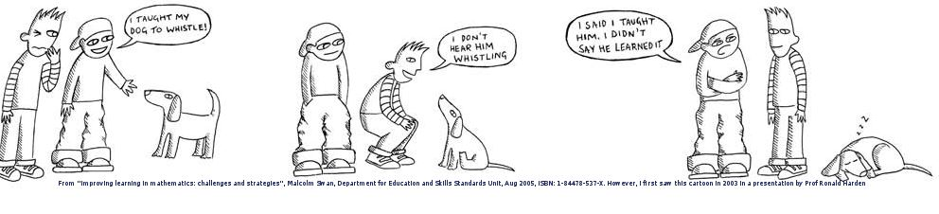
Kouluoppiminen
Mistä tiedämme milloin olemme oppineet?

Slide 27
Arviointi
Millä tavoin koulussa arvioidaan erilaisten tietojen oppimista?
Osaako oppilas enemmän kuin ennen?
Osaako hän paremmin muihin verrattuna?
Arvioidaanko eri oppiaineissa eri tiedon lajeja?
Miten arvioidaan metakognitiivisia tietoja / taitoja / ongelmanratkaisua?

